Slide 1


L’ ECONOMIA SOCIALE
E LA SALUTE
RUOLO DELLE MUTUE SANITARIE / SOCIETA’ DI MUTUO SOCCORSO
MASSIMO PIERMATTEI
DIRETTORE

Slide 2
49 MILIARDI DI SPESA OUT POCKET
SPESA PUBBLICA
140 MLD
TOTALE
189 MLD

Slide 3

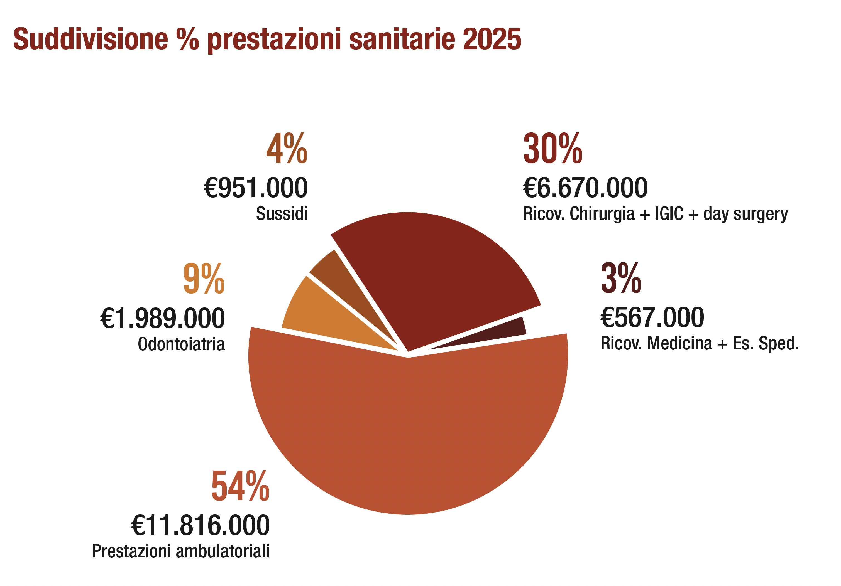
SOLO IL 14 % è INTERMEDIATA
CAMPA | BILANCIO SOCIALE 2025

Slide 4
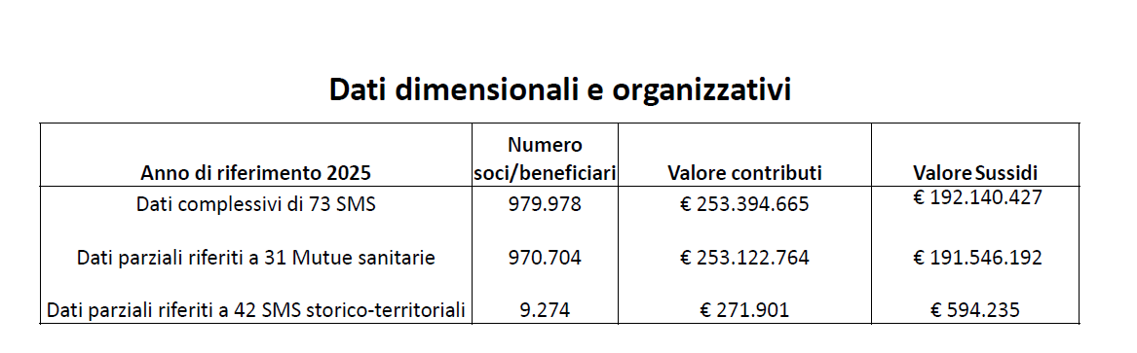
305 FONDI SANITARI X 17 Ml DI ASSISTITI LAV DIPENDENTI + 5 ml coperture volontarie
TRA QUESTI 50 SONO MUTUE SANITARIE : 1,9 ML DI CITTADINI HANNO UNA COPERTURA SANITARIA di una MUTUA non profit

Slide 5


Il ruolo dei Fondi sanitari e delle Mutue sanitarie integrative
Integrare il SSN, facilitare accesso alle cure
Sviluppare servizi sanitari di qualità a prezzi calmierati
Intermediare la spesa privata,
mutualizzare i rischi,
favorire la previdenza sanitaria

Slide 6
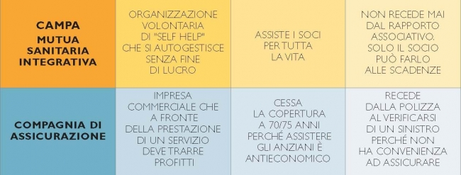
Differenze tra Mutue e Assicurazioni
Assicurazione - Trasferimento del rischio -
Finalità imprenditoriale commerciale che a fronte dell’assunzione del rischio punta ad un lucro
Mutua - Suddivisione del rischio/danno -
i Soci partecipano equamente a costituire un fondo che servirà per offrire un aiuto o una tutela a chi si troverà
nella necessità di affrontare delle spese mediche, e pertanto accettano di suddividere il rischio di sostenere
spese sanitarie con quello di tutti gli altri Soci.
Il Fondo mutualistico non ha scopo lucrativo, pertanto i contributi che i Soci versano sono solo quelli necessari
a garantire le prestazioni di cui i Soci avranno bisogno,

Slide 7
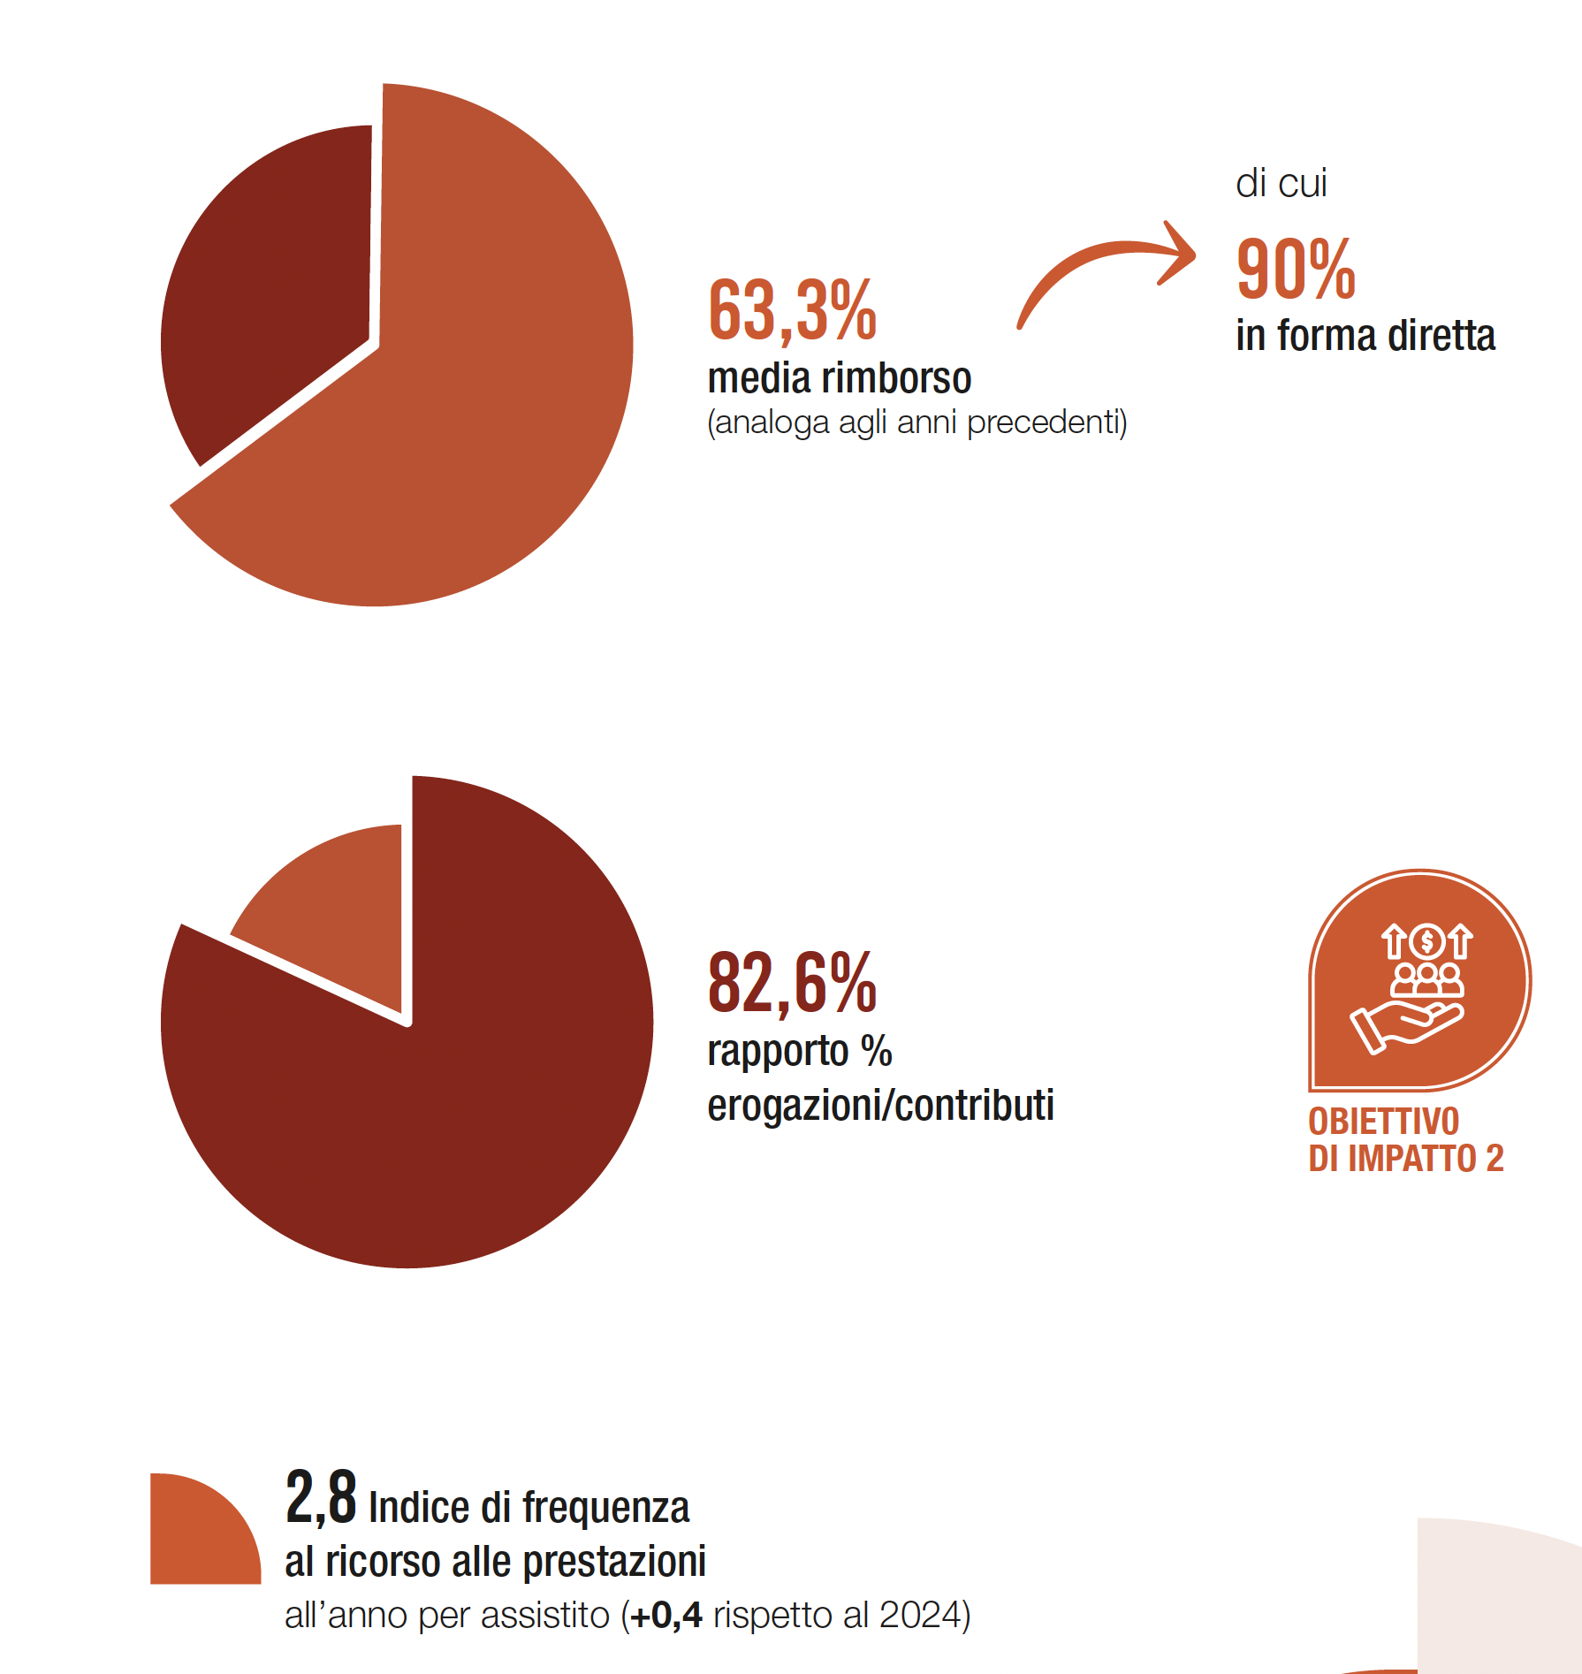


Prestazioni e Contributi erogati
Rapporto erogazioni/contributi: 82,6%
(nella fascia obiettivo 80-85%)​
Spese generali contenute sotto il 15%​
Avanzo di esercizio accantonato
a Fondi di Riserva per rafforzamento patrimoniale​
CAMPA | BILANCIO SOCIALE 2025

Slide 8

L’evoluzione del Welfare: dall’azienda alla comunità
Coinvolgi
mento
della comunità e responsabilizzazione cittadini
nuove sfide della copertura della spesa sanitaria crescente
obiettivi di continuità assistenziale e sostenibilità economica
Nella costruzione di un sistema di welfare basato su:
  partecipazione
  relazioni di fiducia
  collaborazione
  coinvolgimento diretto dei beneficiari
Per pianificare insieme un futuro di benessere.

Slide 9
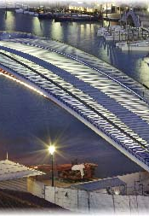
La Mutua costruisce un ponte di solidarietà
CAMPA sta realizzando un ponte tra Fondi chiusi negoziali composti da lavoratori dipendenti e Fondi aperti alla generalità dei cittadini per realizzare un processo di integrazione sanitaria che tuteli sufficientemente da un punto di vista sociale, favorendo la partecipazione responsabile, la non esclusione quando cessa il rapporto di lavoro, e promuovere una solidarietà intercategoriale e intergenerazionale fra gli aderenti alla Mutua.

